Slide 1
PSS Système de sécurité du personnel Lot - Sûreté
Projet Emblématique
Programme SESAME
With the support of
HAROLD – BZYL (IPNO)
Le 08/10/2018

Slide 2
Introduction
Dans le cadre des exigences réglementaires et normatives* concernant les sécurités mises en œuvres sur les plateformes de ce type, la plateforme PRAE doit mettre en place un système de sécurité du personnel (PSS) devant garantir:
Les exigences de fonctions de sécurité (ce que fait la fonction);
Les exigences d’intégrité de la sécurité (la probabilité que la fonction de sécurité soit réalisée correctement)
* Norme AFNOR MF62-105 (installations d’accélérateurs)
Directive « Machines » 2006/42/CE

Slide 3
Logigramme structurel
Interlocks accès
Arrêt d’urgence faisceau
Feedback
Permis machine
Rondiers
PLC SAFETY
Système
Radioprotection
Gestion
Accès
Alarmes
Sonores
Lumineuses
Permis machine
Modulateur
PA
Canon
Autres

Slide 4
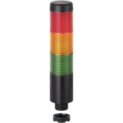
Logigramme fonctionnel
Modulateur
Permis
Accélérateur LINAC
Permis
Radiobio+instrum
PA
Canon
Auteurs
Injection
possible
Shutter
possible
Modulateur
ACCÈS
Accès
Accélérateur
Interdit
Accès
Accélérateur
Interdit
ACCÈS
PA
Feedback Permis
Accélérateur
Feedback Permis
Radiobio+instrum
Shutter
Canon
Auteurs ?
Auteurs ?
ALARME SONORE
LUMINEUSE
ALARME SONORE
LUMINEUSE
Faisceau Possible
dans
Radiobio+instrum
RONDIER
RONDIER
ARRÊT
D’URGENCE
ARRÊT
D’URGENCE
CLES
VERROUILEES
CLES
VERROUILEES
SYSTÈME
RADIOPROTECTION
SYSTÈME
RADIOPROTECTION

Slide 5
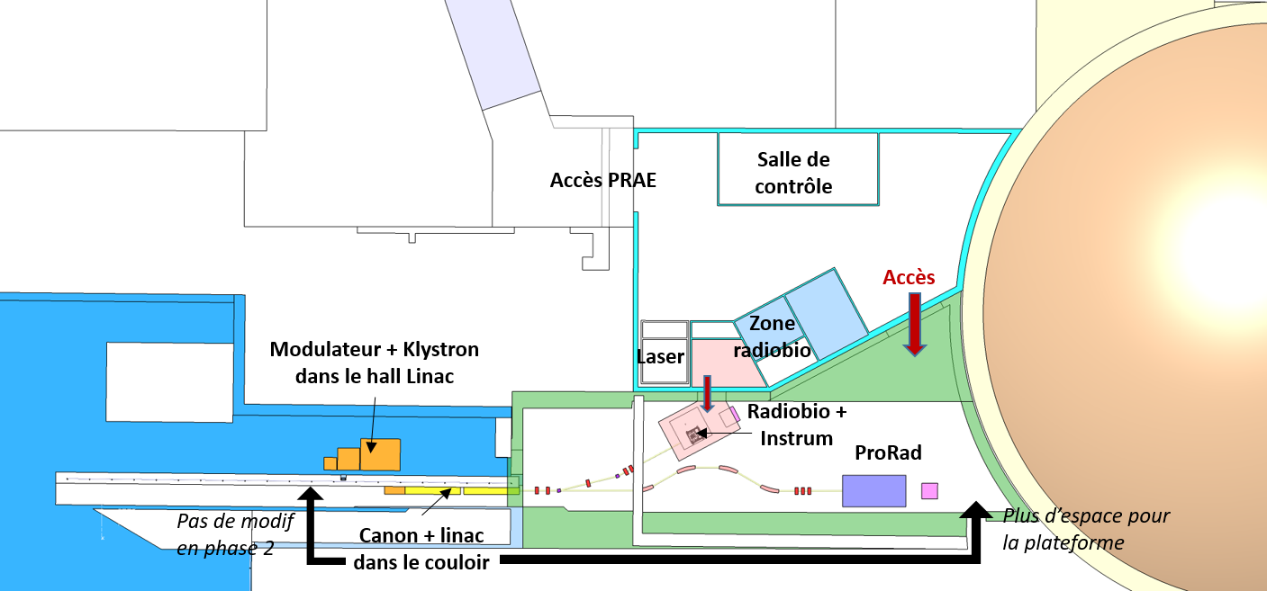
Problématique
Intégration dans un bâtiment déjà existant

Slide 6
Conclusion
Intégrer le PSS dès le début du projet
Étude du PSS :
S’appuyer sur le PSS de l’Iglex
Les éléments importants pour la sécurité déjà testés
Temps d’étude réduit

